Slide 1
本科毕业论文写作指导
授课人：杜云

Slide 2
第二讲 毕业论文的选题
第一节 论文选题的基本要点
第二节 研究问题的来源

Slide 3
如何成为“爱因斯坦”
“提出一个问题往往比解决问题更重要，因为解决问题也许仅是一个教学上或实验上的技能而已。而提出新的问题，新的可能性，从新的角度去看旧的问题，都需要有创造性的想象力，而且标志着科学的真正进步”。
秘诀：大量阅读文献。

Slide 4
本专业出现的研究空白；
发生争议的热点话题(自己的观点感到较为充分)；
有对比性的话题；
从其他专业角度研究本专业的话题(这是一种选题的学科交叉或边际效应)；
有新的插入角度的老话题；
刚刚冒出来的本专业的新问题等。

Slide 5
第一节 论文选题的基本要点
创造性和新颖性
联系实际
可行性和合理性
兼顾兴趣
大小适中，不应贪大求全

Slide 6
一、研究问题要有“价值”
在选择论文题目的时候，要仔细想一想自己做这个研究的目的与意义何在，要反问自己价值到底在哪里。而这个价值一般是指研究所具有理论价值或者应用价值。

Slide 7
一个研究具有理论价值，意味着这个研究对所在领域的现有理论或思想产生了影响。可能包括有：
（1）这个研究问题很少有人注意过、研究过，填补了所在领域的研究空白；
（2）这个研究问题别人注意过、研究过，但是争论很大，研究结论不一致；
（3）这个研究问题是目前该领域的热点问题，亟待解决，相关理论的完善对社会或个人发展有十分重要的推动作用，大家都在关注。

Slide 8
根据研究的目的，选题的实践价值体现在不同的层面：个体、组织、产业或者国家层面。它包括两个方面：
（1）这个研究问题有助于澄清当下社会现象、解决当下社会的“疑难杂症”；
（2）这个研究问题有助于个体或社会往更好的方向发展。

Slide 9
二、研究问题要能“操作”
除了考虑研究价值以外，还需要确认后续的研究是否可以操作，即研究问题的可行性。
评估数据收集的难度。
自己获取研究对象相关数据的难度如何，是否有取得相关数据的资源和资本。若使用二手数据，一些数据无法免费下载，而学校图书馆又没有购买，这时则必领是否有条件获得。还有一些历史数据，有可能数据本身存在缺失值。

Slide 10
评估研究所需要的时间。
考虑到学位论文的“时限性”，你需要思考：若进行此研究需要多长时间？
评估自身的科研能力。
除了考虑与研究本身相关的问题，你还需要对自己的能力有一个正确的认识。如果高估了自己的能力，选择完全超出自己能力范围的题目；如果低估了自己的能力，则可能会觉得缺乏挑战性，兴致不高，也无法利用学位论文写作的机会来提升自己。

Slide 11

三、研究问题的其他特征
好的题目除了具备“价值性”和“操作性” 这两个主要特征，还要具备其他特征，此如 “相关性”等。所谓 “相关性”就是说你该进择专业范围内的选题。如果选题超出了学科范围，你有可能被质疑选题与本专业不符合。虽然现今在研究领域，不少研究采用跨学科的视角并借鉴其他领域的研究，但是这并不等同于完全跳出自己的专业领域。

Slide 12
第二节 研究问题的来源
一、选题来源于阅读
阅读文献在选题阶段至关重要，这也是需要重点阐述的部分。我们需要通过分析现有研究发现问题，当然文献的选择也非常重要。

Slide 13
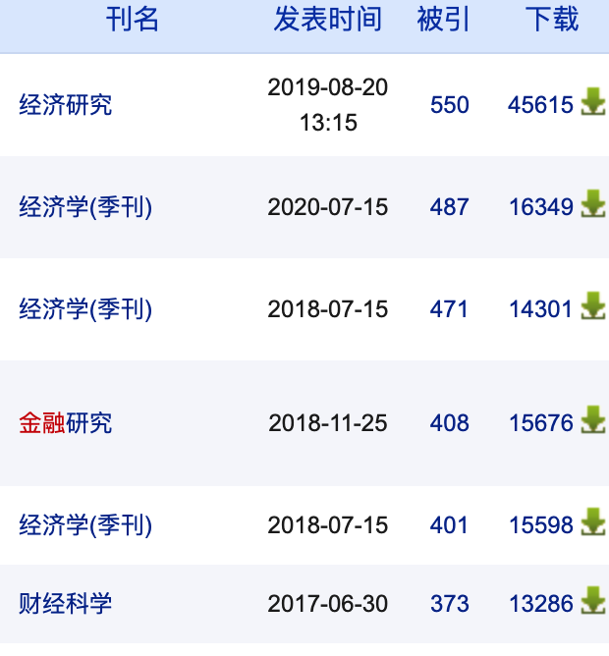
重要文献。
对某一理论或方法具有开创或者重大突破意义的图书或文章，这类文献一般是该领域的种子文献，具有较高的被引量。通过阅读重要文献，可以梳理和掌握相关理论或研究问题的基本内容。

Slide 14
经济学的顶级期刊。
比如，中文期刊的 “四大金刚”，即《经济研究》、《经济学(季刊)》、《世界经济》、 《管理世界》；以及英文期刊的 “Top 5”，即 American Economic Review（AER），Econometrica，Journal of Political Economy（JPE），Quarterly Journal of Economics（QJE）， Review of Economic Studies（RES）及Journal of Economic Literature (JEL)、Journal of Economic Perspectives (JEP)、 NBER、IMF等 。
如果确定研究经济学的某个领域，比如金融学，还可关注《金融研究》等专业期刊 (field journal)

Slide 15
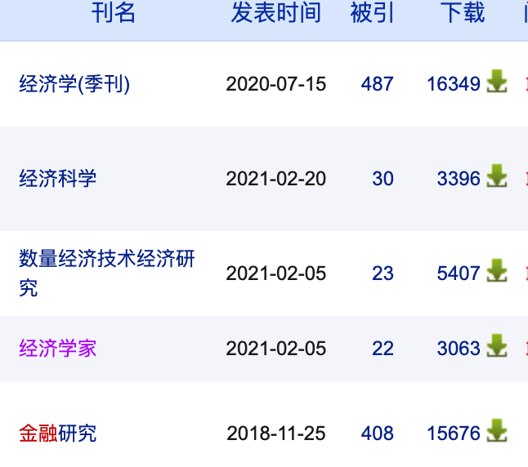
前沿文献。
指的是近三年内发表的论文，这些论文由于发表时问近，被引数量不一定很高，但可以借此了解该问题的最新进展。

Slide 16
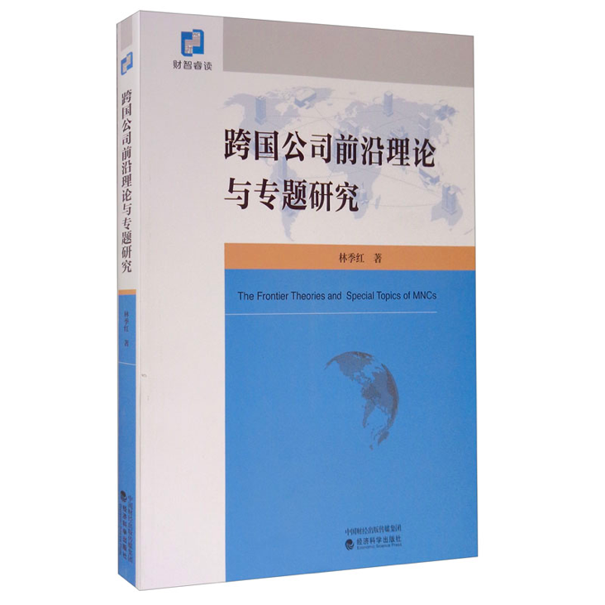
学术著作。
对某个主题进行相对系统论述的图书，是作者长期积累的知识和科河成果的体现，具有较高的学术价值。

Slide 17
特种文献。
有特定内容、特点用途、特定读者范围、特定出版发行方式的文献，包括会议论文、学位论文等。
会议论文是指在会议上宣读或交流的论文。在会议结束后，主办方通常将会议文献结集出版，如会议录、会议论文集和会议论文汇编等。
通过中国知网(CNKI)等平台可以获取国内高校的学位论文。另外，PQDD 数据库是获取国外知名高校优秀硕、博论文的好选择，是目前全球最大和使用最广泛的学位论文数据库。

Slide 18

学术文章实在太多。学术文章如果被某些数据库收录，一定程度上就标志着它的质量获得了承认。我们接触、使用到的权威性较高的学术文章一般都来源于社会科学引文索引 ( Social Science Citation Index， 简称 SSCI)、中文社会科学引文索引 (Chinese Social Sciences Citation Index，简称 CSSCI)期刊以及各类中文核心期刊。
所有公开发表的学术期刊都可以通过正规渠道订阅（如厦门大学图书馆），也可以通过网络数据库查阅。

Slide 19
通常来说，阅读文献有两个过程。第一个过程称为“泛调研”，其目的是寻找并明确研究议题；我们把第二个过程称为 “精调研”，其目的是把研究议题转换为研究问题或研究假设 。
（一）泛调研
研究者一般有自己特定的研究兴趣或研究议题，但学生往往没有这样的概念。所以，不要直接表明要研究一个宽泛的目标。当然，有的指导老师会根据自己的研究经验和文献积累建议学生应该着手研究哪个具体的研究议题。当没有明确的建议时，通过文献调研帮助自己聚焦到某个具体的研究议题就是最好的选择。

Slide 20
所谓的泛调研主要用来掌握某研究议题的研究全貌，强调检索结果的全面性。因此，学生需要尽量搜集该议题下所有类型的文献，包括图书、期刊论文、会议论文、学位论文、研究报告，等等。
通常来说，通过泛调研获取的文献数量相对较多。不过你只需要阅读文献的标题和摘要，了解文章的基本结论即可。通过对检索到的文献进行归纳总结，你要对该议题的研究现状有较为系统的了解哪些角度已经被研究过，哪些角度尚未有人开展研究，哪些角度还有待完善，等等。

Slide 21
（二）精调研
确定了具体的研究议题后，需要再次回到文献，开始第二次文献调研—精调研。虽然通过泛调研获取的部分文献在这个阶段仍然有用，但这两次文献调研的目的截然不同。泛调研强调检结果的全面性，而精调研注重检索结果的准确性。
考虑到文献数量可能较多，建议重点关注与具体研究议题相关的两类文献重要文献和前沿文献。

Slide 22
确定文献后，需要仔细阅读全文，并且在此基础上把你的具体问题转换为研究问题或研究假设。当然，如果在这个文献调研阶段，所得到的理论或文献足以预测变量之问的关系，就可以据此提出研究假设。
研究问题是以问题的形式出现，而研究假设是以陈述的形式出现；研究问题并没有明确变量之间的关系，而研究假设则需要明确变量之间的关系。

Slide 23
二、选题来源于与他人的交流
很多好的选题是在与别人的讨论中产生的。与别人交流不仅有助于厘清自己的思路，也能够扩展自己的视野、丰富自己的想法。
首先，与导师交流。导师是经验丰富的研究者，因此，当你有想法的时候，不妨多与导师沟通。
其次，你也可以跟同学讨论。通常一个师门的其他成员也是值得请教的人，借用多人的智慧帮助你寻找和确定选题，如实记录所有相关的相法和意见，并评估和选择对自己具有一定启发性的内容。

Slide 24
最后，旁听专家报告或者参加学术会议。听听不同领域的专家对于相关领域的看法，甚至和他们直接交流，这样有助于开阔思路，形成新的想法。与此同时，参加学术会议时你可以听取自己领域或相似领域内学者的研究报告，了解目前的研究热点和研究进展情况，也可以分享你的选题想法，并听取他人的意见。

Slide 25
三、选题来源于现实体验
通过观察、分析现实中的经济现象，探索其可能产生的机理，揭示其本质。
如：雾霾、基础设施建设、土地流转、反腐、 国家政策等

Slide 26
四、其他的选题来源
1、获取了新的数据，用于重新探讨老话题，发现新的现象（比如微观数据、调查数据），或者分析新的经济现象
2、将研究话题从相关领域扩展至其它领域
例如：人口老龄化+汇率 基础设施+汇率

Slide 27
参考选题
1、加力提效实施积极财政政策
2、财政、货币政策有效支持实体经济
3、区域经济和创新竞争力
4、释放居民消费力与经济增长
5、国际贸易框架下构建现代流通体系
6、绿色经济（碳排放权交易市场、科技投入效能）
7、产业经济（半导体、传统产业、新兴产业等）
8、若干经济思想（包括习总书记经济思想）

